Slide 1
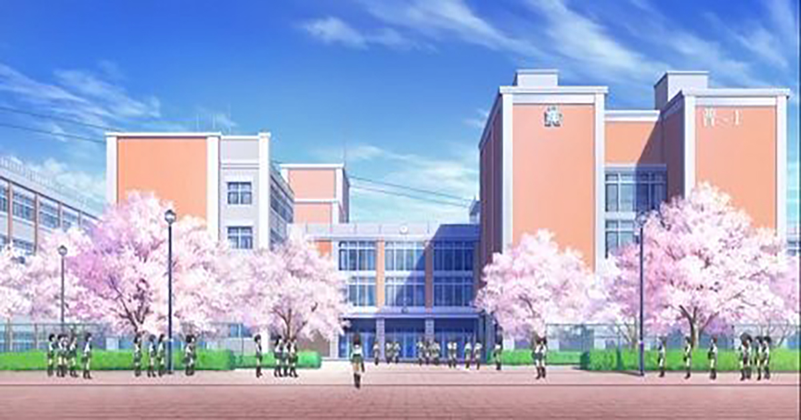

Slide 2
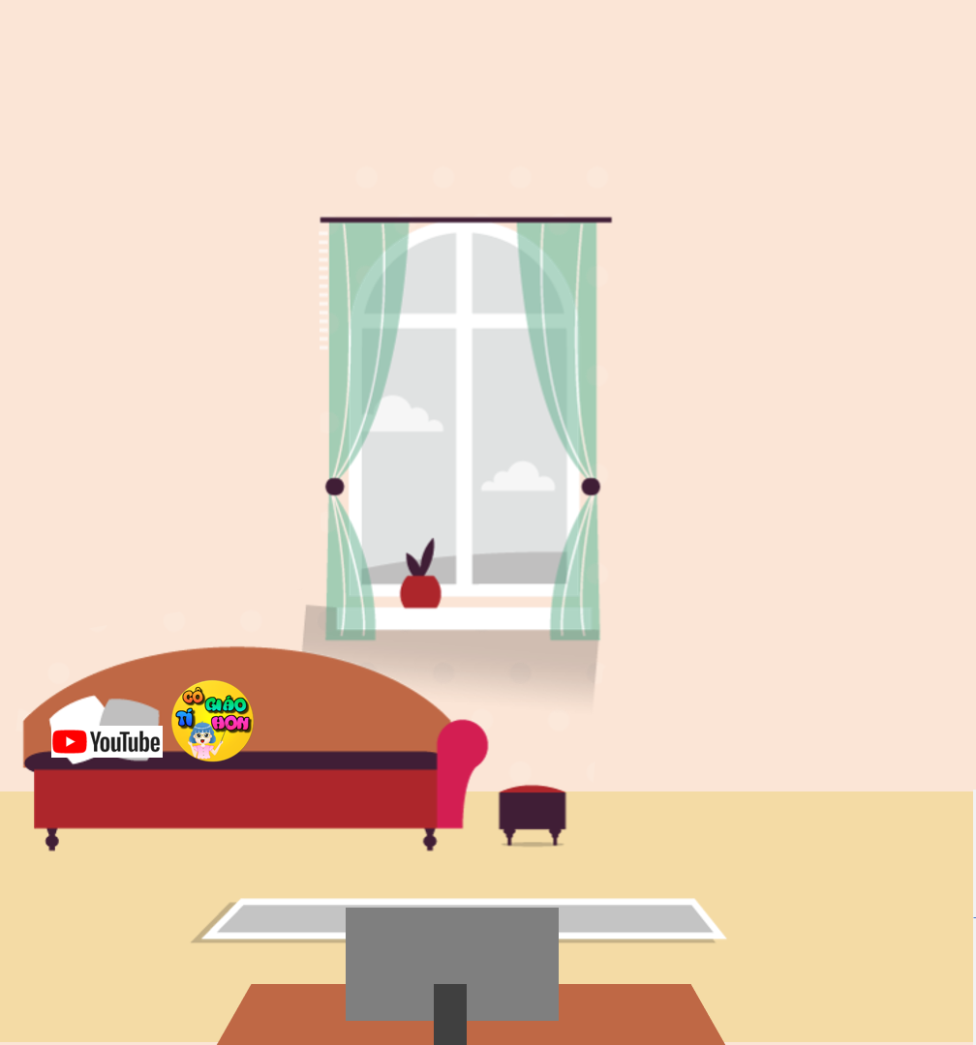

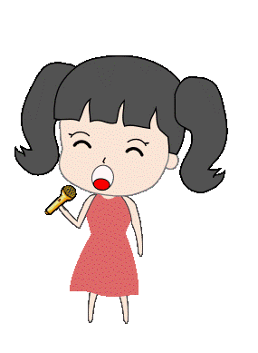
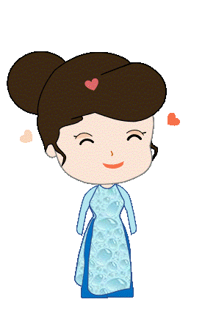

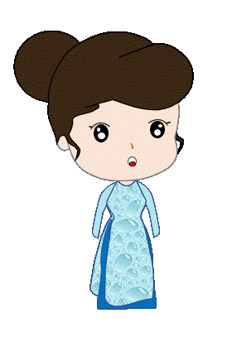



Chủ điểm trước em học là gì?
A. Những trải nghiệm thú vị
B. Đi học vui sao

Slide 3


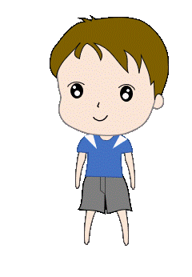
Bài đọc trước em học là bài gì?
A. Xin chào mùa hè
B. Tạm biệt mùa hè

Slide 4


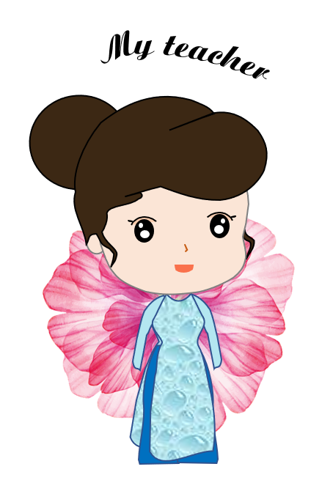
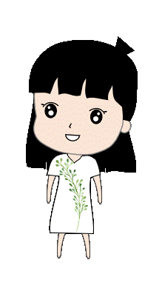

Có đôi cánh chẳng hề bay
Rộng giang như một đôi tay mẹ hiền
Tháng ngày nhiệm vụ không quên, Đón đàn em tới luyện rèn lớn khôn - Là cái gì?
A. Cái trống
B.Cái bảng
C. Cổng trường

Slide 5
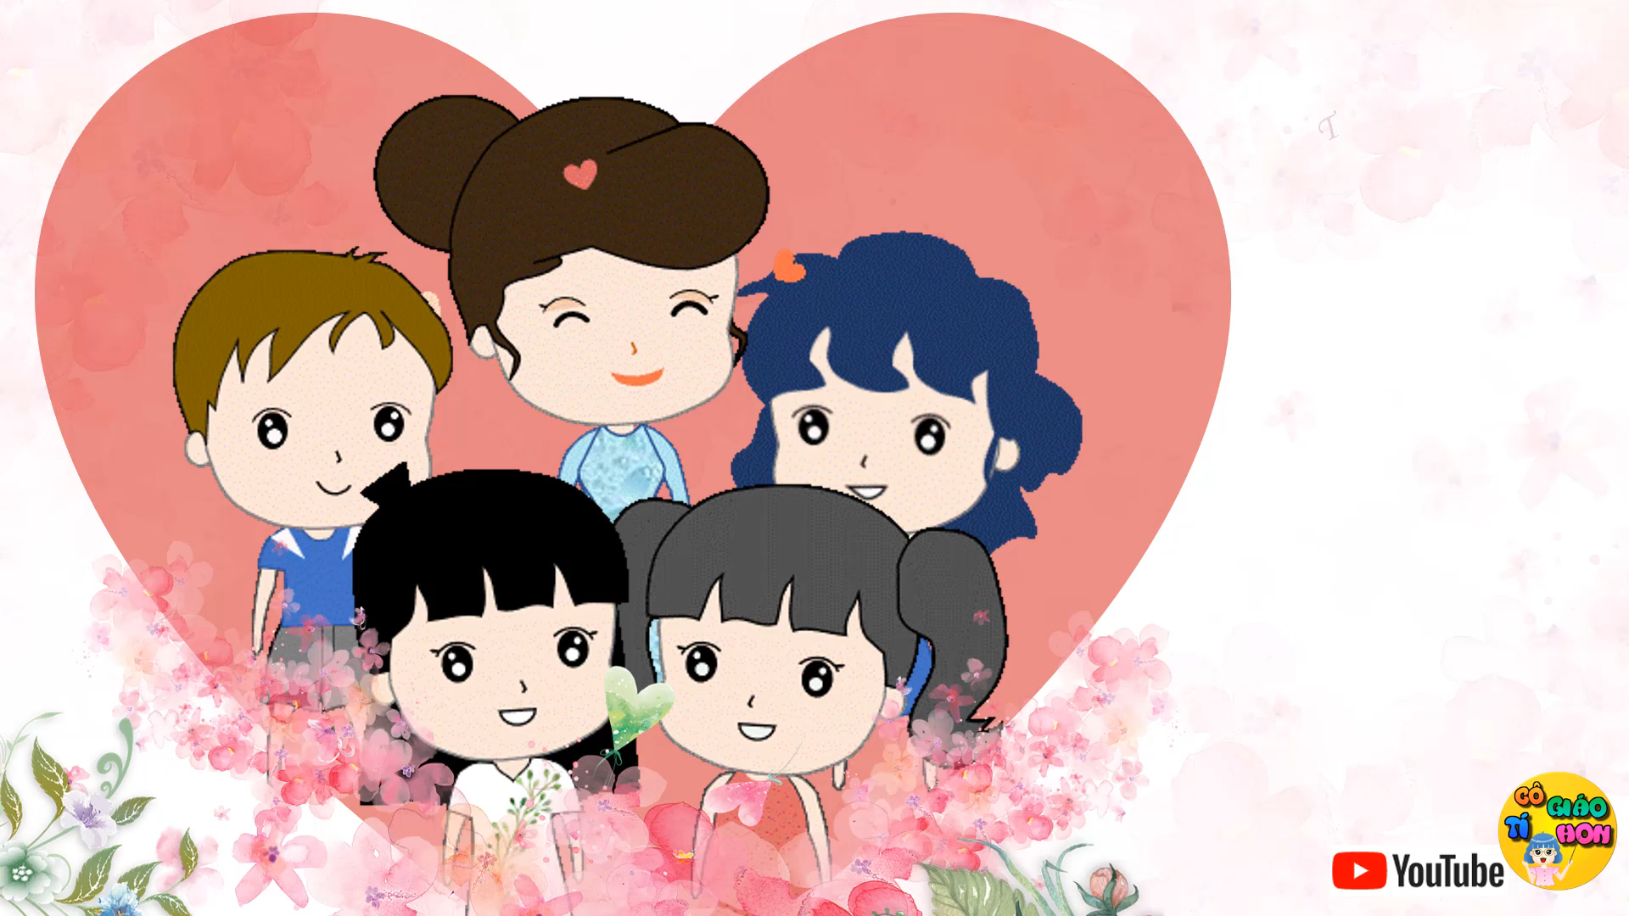

Slide 6
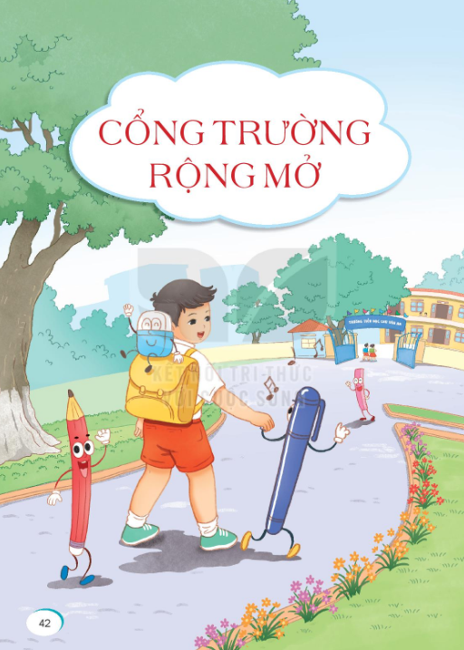

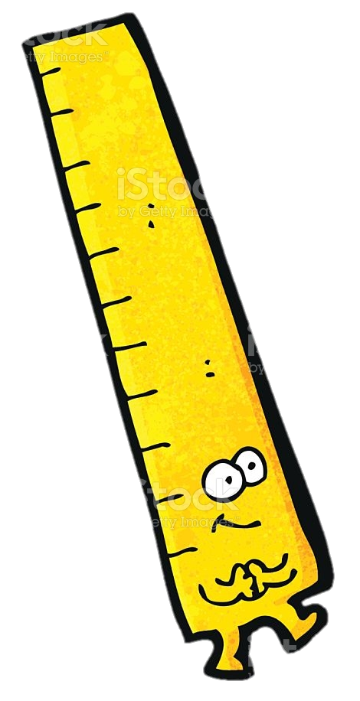

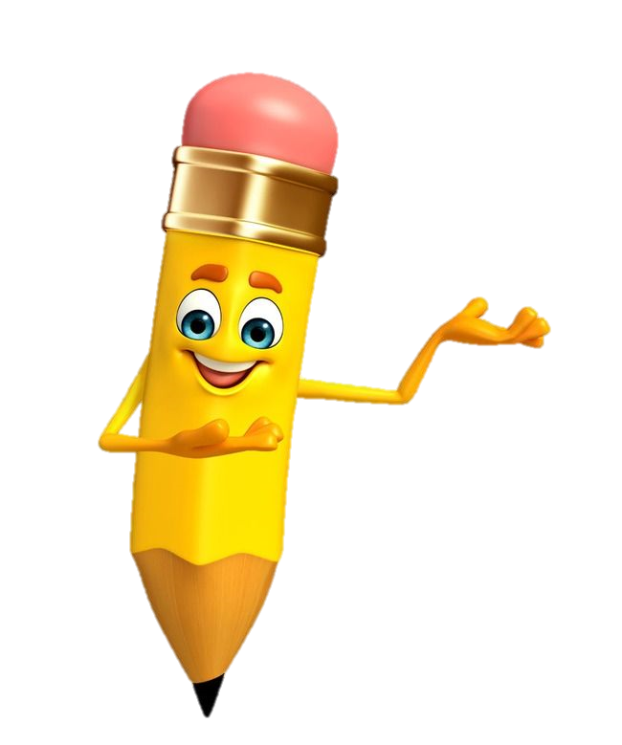
Tiếng Việt
Chủ điểm: Cổng trường rộng mở

Slide 7

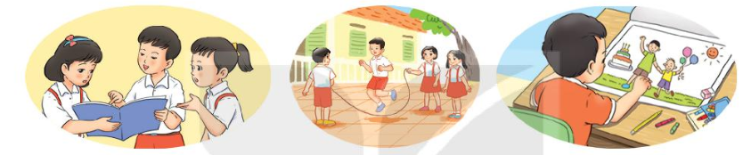

Em thường kể với người thân những chuyện gì về trường lớp của em?

Slide 8




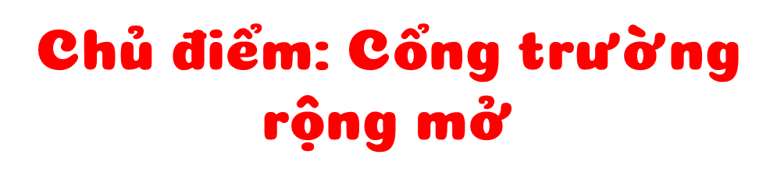


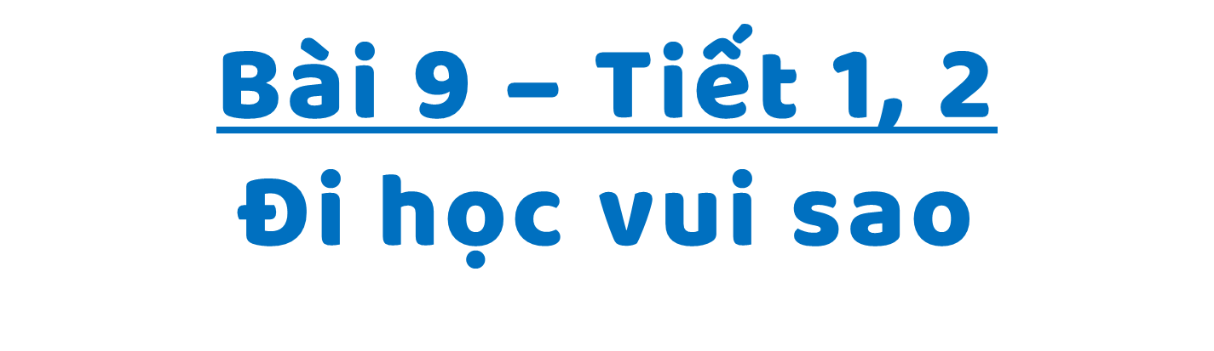




Slide 9

1
Luyện đọc thành tiếng

Slide 10



TAY DÒ
TAI NGHE
MẮT DÕI

Slide 11

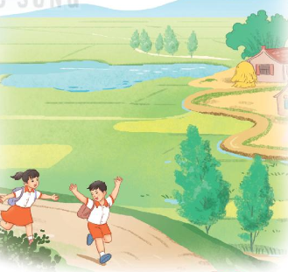
Đọc mẫu
Đi học vui sao
Sáng nay em đi học
Bình minh nắng xôn xao
Trong lành làn gió mát
Mơn man đôi má đào.
Lật từng trang sách mới
Chao ôi là thơm tho
Này đây là nương lúa
Dập dờn những cánh cò.
Bao nhiêu chuyện cổ tích
Cũng có trong sách hay
Cô dạy múa, dạy hát
Làm đồ chơi khéo tay.
Giờ ra chơi cùng bạn
Em náo nức nô đùa
Khi mệt lại túm tụm
Cùng vẽ tranh say sưa.
Tan học em ùa chạy
Đồng quê lúa chín vàng
Nhịp chân theo nhịp hát
Lòng em vui xốn xang.
(Phạm Anh Xuân)

Slide 12
Cùng chia đoạn
Đi học vui sao
1
Sáng nay em đi học
Bình minh nắng xôn xao
Trong lành làn gió mát
Mơn man đôi má đào.
Lật từng trang sách mới
Chao ôi là thơm tho
Này đây là nương lúa
Dập dờn những cánh cò.
Bao nhiêu chuyện cổ tích
Cũng có trong sách hay
Cô dạy múa, dạy hát
Làm đồ chơi khéo tay.
Giờ ra chơi cùng bạn
Em náo nức nô đùa
Khi mệt lại túm tụm
Cùng vẽ tranh say sưa.
Tan học em ùa chạy
Đồng quê lúa chín vàng
Nhịp chân theo nhịp hát
Lòng em vui xốn xang.
(Phạm Anh Xuân)
4
2
5
3

Slide 13




làn gió
Luyện đọc từ khó
nương lúa
náo nức
nô đùa

Slide 14
Ngắt nhịp thơ
Đi học vui sao
1
Sáng nay em đi học
Bình minh nắng xôn xao
Trong lành làn gió mát
Mơn man đôi má đào.

Slide 15





Luyện đọc nhóm

Slide 16
Đọc theo nhóm
Đi học vui sao
1
Sáng nay em đi học
Bình minh nắng xôn xao
Trong lành làn gió mát
Mơn man đôi má đào.
Lật từng trang sách mới
Chao ôi là thơm tho
Này đây là nương lúa
Dập dờn những cánh cò.
Bao nhiêu chuyện cổ tích
Cũng có trong sách hay
Cô dạy múa, dạy hát
Làm đồ chơi khéo tay.
Giờ ra chơi cùng bạn
Em náo nức nô đùa
Khi mệt lại túm tụm
Cùng vẽ tranh say sưa.
Tan học em ùa chạy
Đồng quê lúa chín vàng
Nhịp chân theo nhịp hát
Lòng em vui xốn xang.
(Phạm Anh Xuân)
4
2
5
3

Slide 17


Luyện đọc toàn bài

Slide 18
Đọc toàn bài
Đi học vui sao
Sáng nay em đi học
Bình minh nắng xôn xao
Trong lành làn gió mát
Mơn man đôi má đào.
Lật từng trang sách mới
Chao ôi là thơm tho
Này đây là nương lúa
Dập dờn những cánh cò.
Bao nhiêu chuyện cổ tích
Cũng có trong sách hay
Cô dạy múa, dạy hát
Làm đồ chơi khéo tay.
Giờ ra chơi cùng bạn
Em náo nức nô đùa
Khi mệt lại túm tụm
Cùng vẽ tranh say sưa.
Tan học em ùa chạy
Đồng quê lúa chín vàng
Nhịp chân theo nhịp hát
Lòng em vui xốn xang.
(Phạm Anh Xuân)

Slide 19
2
Luyện đọc hiểu

Slide 20
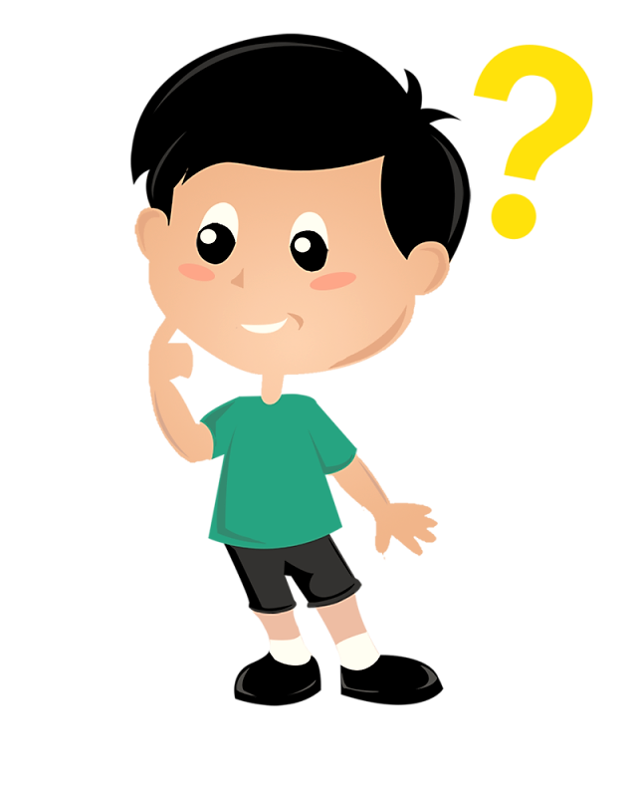
Giải nghĩa từ
Trong bài “Đi học vui sao” có từ nào em chưa hiểu nghĩa?

Slide 21


Giải nghĩa từ
Má đào
Má hồng
Mơn man
lướt nhẹ trên bề mặt, tạo cảm giác dễ chịu
(vui) xốn xang
Một cảm xúc vui rạo rực trong lòng

Slide 22

Cùng tìm hiểu
1
Bạn nhỏ đi học trong khung cảnh như thế nào?
2
Những trang sách bạn nhỏ được học có gì thú vị?
3
Tìm những chi tiết thể hiện niềm vui của các bạn trong giờ ra chơi.
4
Nêu cảm xúc của bạn nhỏ khi tan học.
5
Em cảm thấy thế nào khi nghe tiếng trống tan trường?

Slide 23

Cùng tìm hiểu
1
Bạn nhỏ đi học trong khung cảnh như thế nào?
Sáng nay em đi học
Bình minh nắng xôn xao
Trong lành làn gió mát
Mơn man đôi má đào.
Bạn nhỏ đi học trong buổi bình minh có nắng, gió.

Slide 24
Cùng tìm hiểu
2
Những trang sách bạn nhỏ được học có gì thú vị?
Sáng nay em đi học
Bình minh nắng xôn xao
Trong lành làn gió mát
Mơn man đôi má đào.
Bao nhiêu chuyện cổ tích
Cũng có trong sách hay
Cô dạy múa, dạy hát
Làm đồ chơi khéo tay.
Những trang sách bạn nhỏ được học có: hương lúa, những cánh cò bay dập dờn, những câu chuyện cổ tích, cách làm đồ chơi

Slide 25
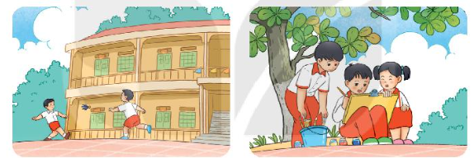
Cùng tìm hiểu
3
Tìm những chi tiết thể hiện niềm vui của các bạn trong giờ ra chơi.
Những chi tiết thể hiện niềm vui của các bạn trong giờ ra chơi là: náo nứ nô đùa, túm tụm, vẽ tranh say sưa.

Slide 26
Cùng tìm hiểu
4
Nêu cảm xúc của bạn nhỏ khi tan học.
Tan học em ùa chạy
Đồng quê lúa chín vàng
Nhịp chân theo nhịp hát
Lòng em vui xốn xang.
Khi tan học, bạn nhỏ rất vui mừng, vội vàng chạy về nhà.

Slide 27
Cùng tìm hiểu
5
Em cảm thấy thế nào khi nghe tiếng trống tan trường?
Em suy nghĩ và trả lời câu hỏi.

Slide 28

Bài thơ nói lên niềm vui của bạn nhỏ khi được đi học, ca ngợi tình cảm với trường lớp, thầy cô, bạn bè.

Slide 29
2
Luyện đọc lại

Slide 30
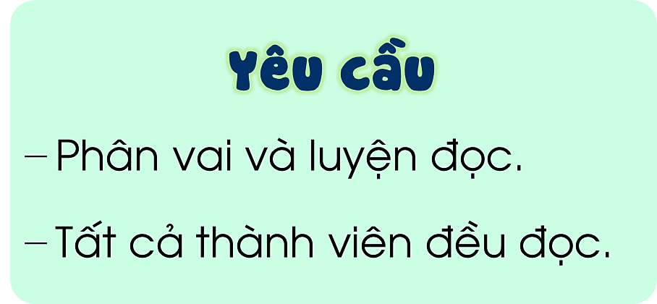
Luyện đọc lại

Slide 31
Đọc lại toàn bài
Đi học vui sao
Sáng nay em đi học
Bình minh nắng xôn xao
Trong lành làn gió mát
Mơn man đôi má đào.
Lật từng trang sách mới
Chao ôi là thơm tho
Này đây là nương lúa
Dập dờn những cánh cò.
Bao nhiêu chuyện cổ tích
Cũng có trong sách hay
Cô dạy múa, dạy hát
Làm đồ chơi khéo tay.
Giờ ra chơi cùng bạn
Em náo nức nô đùa
Khi mệt lại túm tụm
Cùng vẽ tranh say sưa.
Tan học em ùa chạy
Đồng quê lúa chín vàng
Nhịp chân theo nhịp hát
Lòng em vui xốn xang.
(Phạm Anh Xuân)

Slide 32

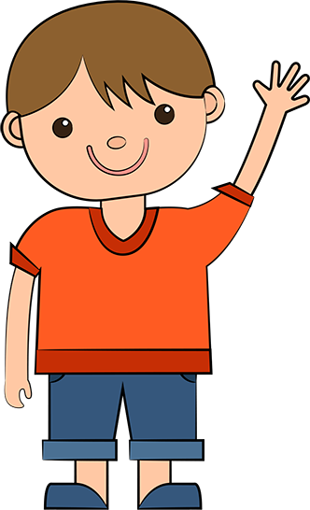


Tạm biệt
và hẹn gặp lại!

